Slide 1
第二部分 七年级下册
第七章 各具特色的地区

Slide 2
01
基础知识梳理
02
高频考点
03
零失误训练

Slide 3
基础知识梳理
01

Slide 4
一、东南亚
1.地理位置。
纬度位置：10°S~25°N，主要位于热带。海陆位置：西临印度洋，东临太平洋，大部分国家都是临海国和岛国，受海洋影响较大。
交通位置：位于南北两个大洲（亚洲和大洋洲）、东西两个大洋（太平洋和印度洋）之间的“十字路口”。
2.马六甲海峡：
位于马来半岛和印度尼西亚的苏门答腊岛之间，是从欧洲、非洲向东航行到东南亚、东亚各港口最短航线的必经之地，是连接太平洋和印度洋的重要海上通道。

Slide 5
3.范围：包括中南半岛和马来群岛。
国家（共11国）：越南、老挝（内陆国）、印度尼西亚、柬埔寨、泰国、缅甸、马来西亚、新加坡、菲律宾、文莱、东帝汶。其中，印度尼西亚又称“千岛之国”，是世界上最大的群岛国家。
4.河流：东南亚的河流大部分发源于我国的青藏高原地区，如湄公河（澜沧江）、萨尔温江（怒江）。
地形特点：南北纵列、山河相间；河流上游流经山区，两岸高山耸立，水流湍急，蕴藏着丰富的水能资源；下游河谷展宽，水流缓慢，泥沙沉积，河岸两侧形成冲积平原，入海口形成河道纵横、地势低平而土质肥沃的河口三角洲。

Slide 6
5.人口分布：集中分布在大河的冲积平原、河口三角洲以及沿海平原。
原因：这些地方土地肥沃，地势平坦，易于灌溉，交通便利，是东南亚人口稠密、农业发达的重要农业区，也为城市的发展提供了有利的条件。
6.海外华人的最大聚居地。
（1）华人、华侨。
①华人：中国人在国外定居下来后，取得了所在国国籍的，称为华人。
②华侨：长期居住在国外的中国人，保留了中国国籍的，称为华侨。
（2）东南亚是世界上华人、华侨最集中的地区，其祖籍多为广东省和福建省。其中新加坡人口总数中华人和华侨所占比重最大。

Slide 7
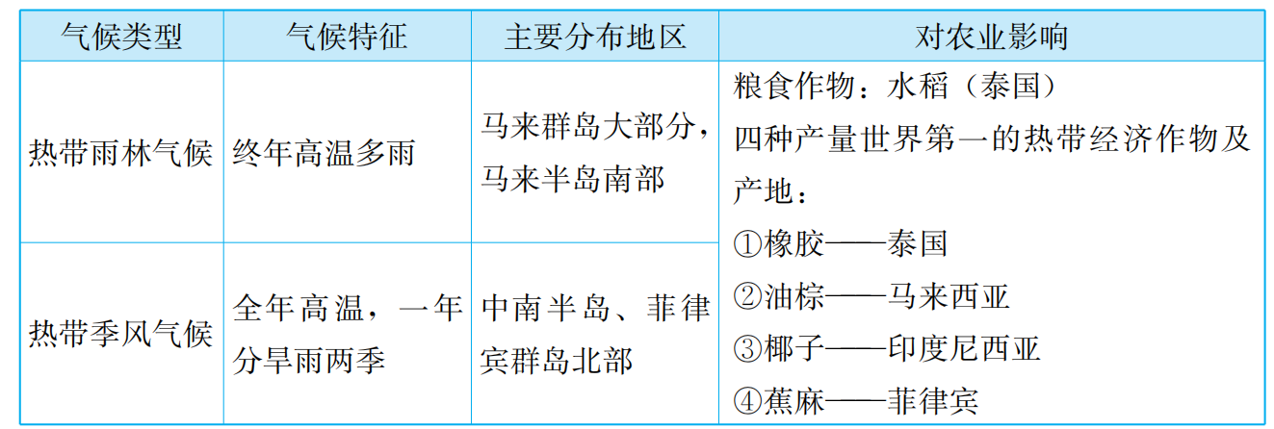
7.热带气候与农业生产。
（1）两种热带气候。

Slide 8
（2）东南亚人喜食米饭的原因。
①人口稠密，对粮食的需求量大，而水稻产量高（泰国、越南、缅甸）。
②高温多雨的气候有利于水稻的生长。
③本区种植水稻的历史悠久。
8.旅游。
（1）旅游业已成为东南亚的一大经济支柱，其旅游资源主要有丰富的热带自然景观、极富宗教色彩的名胜古迹和多姿多彩的民族风情等。我国居民的出国旅游主要是去“新马泰”等旅游胜地。
（2）旅游胜地。越南下龙湾、柬埔寨吴哥窟、印度尼西亚婆罗浮屠、缅甸仰光大金塔、泰国海湾、新加坡城市风光等。

Slide 9
二、中东
1.两洋三洲五海之地。
中东地处亚、非、欧三洲交界地带，被里海（世界最大的咸水湖）、黑海、地中海、红海、阿拉伯海所包围，沟通大西洋和印度洋。
苏伊士运河沟通了地中海和红海。土耳其海峡沟通了地中海与黑海，因此战略位置十分重要。霍尔木兹海峡是石油运输的通道。
2.范围：埃及（北非国家）和除阿富汗以外的西亚地区。

Slide 10
3.世界“油库”——中东，它是目前世界上石油储量最大、生产和输出量最多的地区。
（1）中东的石油主要分布在波斯湾及其沿岸地区。中东所产的石油90％以上供输出，据统计，2002年，中东石油出口量约占世界石油总出口量的44.7％，主要通过海洋运往西欧、美国、日本等发达国家和地区。
（2）中东的主要产油国有：沙特阿拉伯、科威特、阿拉伯联合酋长国、伊朗、伊拉克等。
（3）石油输出路线。
①运向东亚：波斯湾—霍尔木兹海峡—印度洋—马六甲海峡—太平洋—东亚；
②运向西欧、美国：波斯湾—霍尔木兹海峡—阿拉伯海—曼德海峡—红海—苏伊士运河—地中海—直布罗陀海峡—大西洋—西欧、美国；
③运向西欧、美国：波斯湾—霍尔木兹海峡—阿拉伯海—印度洋—绕过非洲南端的好望角—大西洋—西欧、美国。

Slide 11
4.宗教与文化习俗。
（1）中东的人种主要是白色人种，但多个民族在这里汇集。各民族都有自己的宗教信仰和风俗习惯，中东大多数居民信仰伊斯兰教，少数居民信仰基督教、犹太教等其他宗教。
（2）中东多数国家和地区的居民主要是阿拉伯人，他们信仰伊斯兰教。这些国家被称作“阿拉伯国家”。犹太人集中分布在以色列，主要信仰犹太教。波斯人主要分布在伊朗，主要信仰伊斯兰教。沙特阿拉伯的麦加，被伊斯兰教尊为圣城。
（3）伊斯兰教、基督教和犹太教都把耶路撒冷视为圣城。

Slide 12
三、聚焦中东——地区冲突的地理背景
1.匮乏的水资源是战争的导火线。
（1）中东地处北回归线穿过的大陆西岸和内部，终年炎热干燥，以热带沙漠气候为主，仅在地中海沿岸分布着狭小的地中海气候。水资源匮乏成为本地区发展农业的制约因素，直接影响中东各国的生产甚至人们的生活。
（2）中东大部分地区是热带沙漠气候，全年炎热干燥，河流稀少，还有大面积没有河流的沙漠地区。不少国家因为境内没有河流经过成为无流国（主要分布在阿拉伯半岛上）。中东水资源匮乏，而且大部分河流为多国共有，有限的水资源的分配和争夺成为中东地区的一个焦点。
2.中东问题的关键是阿拉伯国家和以色列之间的冲突，阿以冲突的焦点在巴勒斯坦地区。

Slide 13
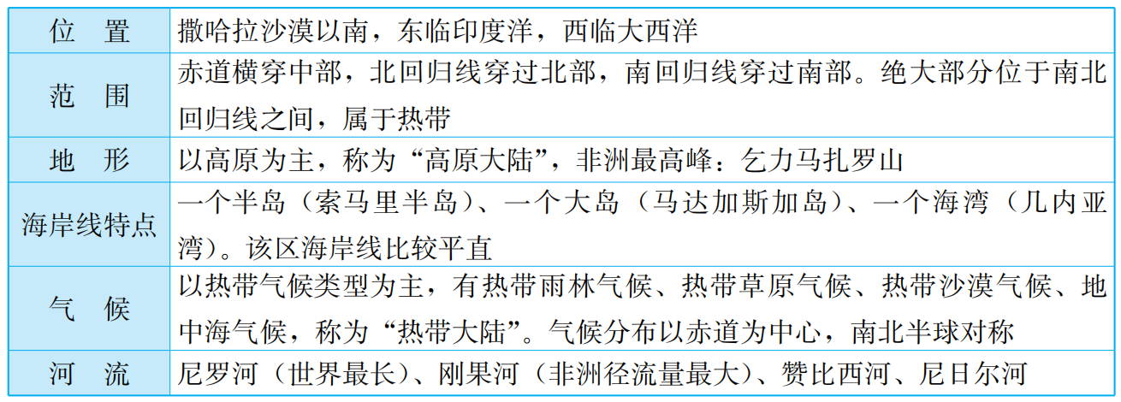
四、撒哈拉以南的非洲
1.黑种人的故乡。
（1）人口：有６亿多，90％以上是黑种人，所以撒哈拉以南的非洲有“黑种人的故乡”之称。
（2）自然环境。

Slide 14
2.动植物资源丰富。
撒哈拉以南的非洲是咖啡、椰枣、油棕和香蕉的原产地。
撒哈拉以南非洲的主要动物有猩猩、河马、非洲象、斑马、长颈鹿等。
3.矿产：种类多，储量大，黄金、金刚石产量居世界首位。
4.单一商品为主的经济。
（1）两个概念。
①初级产品：没有经过加工或经过简单加工的原料、半成品。
②单一商品经济：过分依赖某一种或某几种产品生产的经济。

Slide 15
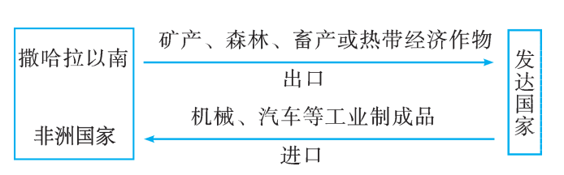
（2）特点：过分依赖某一种或几种初级产品。
（3）原因：殖民主义者长期的占领和疯狂掠夺。
（4）解决措施：发展民族工业和多样化的农业。

Slide 16
五、欧洲西部
1.发达国家集中的地区。
欧洲西部的面积占欧洲的一半左右，这里人口稠密，国家众多，绝大部分是发达国家。
2.气候与农业。
（1）地形：地势低平，以平原为主。平原分布在中部，以莱茵河为界，以西为西欧平原，以东为波德平原。山地主要分布在南部和北部半岛上。北部有斯堪的纳维亚山脉，南部有阿尔卑斯山脉。阿尔卑斯山脉呈东西走向，有利于大西洋暖湿气流深入内陆。

Slide 17
（2）气候：欧洲西部主要有温带海洋性气候、地中海气候、温带大陆性气候和寒带气候，其中温带海洋性气候和地中海气候非常典型。
（3）农业：
①欧洲西部沿海地区以温带海洋性气候为主，适合牧草生长，畜牧业十分发达。荷兰、丹麦是世界上著名乳畜生产大国。
②地中海沿岸地区属地中海气候，夏季炎热干燥，冬季温和多雨，有利于农作物生长；这里园艺业发达，是欧洲主要的亚热带水果产区，盛产柑橘、柠檬、无花果和葡萄。

Slide 18
3.工业。
（1）工业文明的摇篮：欧洲西部是工业革命的发源地。早期的工业中心多靠近煤、铁产地，如英国的伯明翰、德国的鲁尔区。
（2）欧洲西部是当今世界上工业最发达的地区之一，德国、法国、英国、意大利都是世界工业大国。
4.旅游业：欧洲西部是国际旅游业最发达的地区。
（1）英国伦敦——塔桥；（2）荷兰——风车；（3）挪威——峡湾风光；
（4）瑞士——阿尔卑斯山滑雪；（5）意大利——水城威尼斯；
（6）意大利——古罗马斗兽场；（7）地中海——海滨沙滩；
（8）西班牙——斗牛；
（9）法国巴黎——埃菲尔铁塔，凯旋门；(10)奥地利维也纳——音乐之都。
5.欧洲联盟——高度一体化的区域性组织，使用的货币称为欧元。

Slide 19
六、两极地区
1.地理位置。
（1）南极地区：南纬66.5°(南极圈)以南的广大区域，包括南极大陆以及周围的海洋。南极洲位于地球的最南端，跨经度360°，是纬度最高的大洲和跨经度最广的大洲。南极洲被三大洋环绕，按顺时针方向即由西向东南的方向是：印度洋、太平洋和大西洋。南极洲与南美洲、非洲、大洋洲三大洲隔海相望，其中，南极大陆距南美洲最近。
（2）北极地区：北纬66.5°(北极圈)以北的广大区域,包括北冰洋的大部分,以及沿岸的亚、欧、北美三洲的陆地和岛屿。北冰洋是世界上纬度最高、跨经度最广的大洋。

Slide 20
2.气候。
（1）南极地区气候特征：酷寒、干燥、烈风。原因：南极地区处在高纬度地区，阳光微弱，一年之内地面接收的太阳光很少；海拔高，地表被白雪覆盖，反射了部分太阳辐射；低温使南极大陆形成了强大的高压中心，降水稀少而风力很强。南极地区素有“冰雪高原”之称，储存着世界上最丰富的固体淡水资源。南极地区还被称为“白色沙漠”和“风库”，是世界上降水最少的地区和风速最大的地区。每年的11月至次年3月是南极洲的暖季，是南极科学考察的最佳时间。我国在南极建立的三个科考站——长城站、中山站、昆仑站。
（2）北极地区气候特征：北极地区绝大部分为大洋，因此气温不像南极那么寒冷，降水量比南极地区多，风速比南极地区小。

Slide 21
3.方向：在南极点，每一个方向都指向北方；在北极点，每一个方向都指向南方。
4.代表性动物：南极地区的代表性动物是企鹅，北极地区的代表性动物是北极熊。
5.科学考察的宝地。
（1）我国建立的科考站。
①1985年2月，我国第一个南极考察站——长城站在南极洲乔治王岛建成。
②1989年2月，中山站建立。
③2009年1月27日，昆仑站建成,它是我国第三个南极科考站，也是我国在南极内陆冰盖的最高点——冰穹A地区建立的第一个南极内陆科考站。
④中国首个北极科考站——黄河站，成立于2004年7月28日。

Slide 22
（2）南极资源。矿产资源：煤、铁、锰、石油、铜等；淡水资源：“固体淡水库”。
（3）目前，已有20多个国家在南极建立了科考站。
6.极地的保护和利用。
（1）南极洲无定居居民，仅有一些来自其他大陆的科学考察人员和捕鲸队。
（2）1959年12月，澳大利亚、阿根廷等12个国家签订了《南极条约》。其重要内容是：南极洲仅用于和平目的，保证在南极进行科学考察的自由，促进科学考察中的国际合作；禁止进行一切具有军事性质的活动和任何核爆炸或处理放射性废物等。
（3）我国于1983年正式加入《南极条约》。

Slide 23
高频考点
02

Slide 24
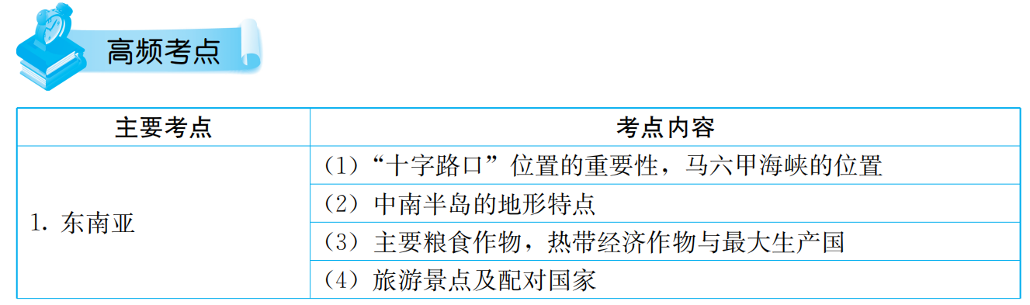

Slide 25
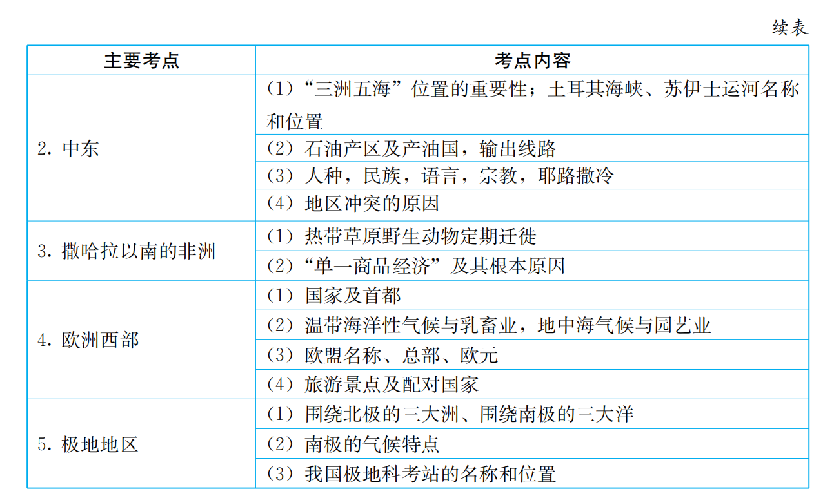

Slide 26
零失误训练
03

Slide 27
一、单项选择题
1.“我住江之头，君住江之尾，……山山皆向北，条条南流水”，描述的地理特征是（ ）
A.山河相间，纵列分布 B.大江东去，千沟万壑
C.水流平缓，一望无际 D.九曲回肠，林海雪原
2.电影《湄公河行动》根据“10·5中国船员金三角遇害事件”改编，讲述了一支行动小组为解开中国商船船员遇难所隐藏的阴谋，企图揪出运毒案件幕后黑手的故事，体现了我国对打击“金三角”毒品及维护相关地区稳定的决心。请问“金三角”位于哪个半岛上？（ ）
A.朝鲜半岛 B.马来半岛 C.印度半岛 D.中南半岛
A
D

Slide 28
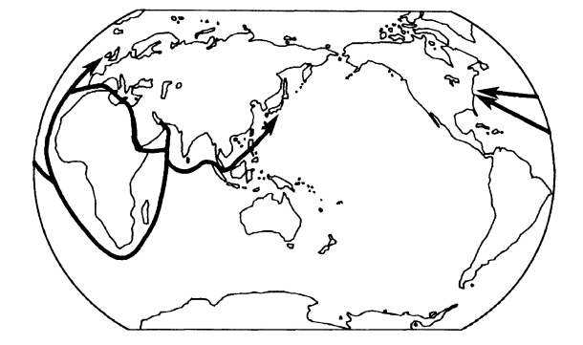
3.小明在泰国的某港口游览时，看到一艘货船正在装船外运，所装的货物最有可能是（ ）
A.小麦 B.稻米 C.石油 D.煤
4.被基督教、犹太教和伊斯兰教视为圣城的是（ ）
A.麦加 B.德黑兰 C.巴格达 D.耶路撒冷
5.下图是世界主要石油运输路线示意图。目前，石油储量、生产量最大，且输出最多的地区是（ ）
B
D
D
A.东南亚 B.西欧 C.北美 D.中东

Slide 29
6.下列有关东南亚的说法正确的是（ ）
A.地处亚洲与非洲、印度洋与太平洋的“十字路口”位置
B.中南半岛的地形特点是平原面积广阔，平原、山脉相间分布
C.世界上咖啡、油棕、椰子、蕉麻的最大产地
D.世界上华人、华侨分布最集中的地区
7.近期的叙利亚局势持续动荡，不仅给叙利亚人民乃至中东人民带来了深重的灾难，同时也使中东再次成为世界关注的热点地区。中东地区位于（ ）
A.亚洲西南部和非洲东北部 B.亚洲东北部和非洲西南部
C.欧洲东南部和非洲东北部 D.亚洲东北部和欧洲东部
8.东南亚华侨与华人的祖籍主要是（ ）
A.广东、广西 B.广东、福建 C.江苏、浙江 D.海南、台湾
D
A
B

Slide 30
9.泰国黑米、香米以优良的品质赢得了消费者的喜爱。该国适合水稻生长的有利条件是（ ）
A.湿热的气候条件 B.炎热干燥的气候
C.温和多雨的气候 D.有明显的干湿两季
10.小明为结交外国朋友，特意制作了一张精美的个人资料卡片，装进一只漂流瓶中，然后丢进了澜沧江，最有可能捡到漂流瓶的人所在的城市是（ ）
A.万象或金边 B.仰光 C.曼谷 D.河内
A
A

Slide 31
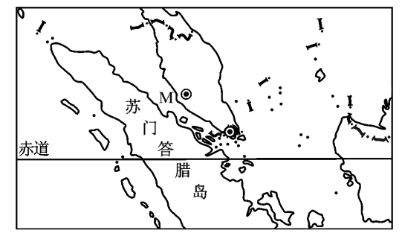
11.下图中的M是世界海上运输最繁忙的著名海峡，该海峡是（ ）
D
A.直布罗陀海峡 B.土耳其海峡 C.霍尔木兹海峡 D.马六甲海峡
12.中东所产石油主要销往（ ）
A.俄罗斯 B.南非 C.委内瑞拉 D.西欧和美国
D

Slide 32
13.中东许多国家过去比较贫穷，现在不少国家一跃成为世界上的富裕国家，其致富原因是充分利用了当地丰富的（ ）
A.森林资源 B.金属矿产资源 C.煤炭资源 D.石油资源
14.羚羊在狂奔；长颈鹿伸着脖子吃树梢上的嫩枝绿叶；成群的斑马正在向水草地迁移，凶猛的狮子和豹紧追其后，想抓住落后的斑马饱餐一顿。这种景观出现在撒哈拉以南非洲的（ ）
A.热带沙漠中 B.热带草原上 C.热带雨林中 D.温带草原上
15.下列描述与非洲实际不相符的是（ ）
A.富饶大陆 B.热带大陆 C.高原大陆 D.冰雪高原大陆
D
B
D

Slide 33
16.非洲的一些国家为改变“单一商品经济”的局面，可采取的合理措施是（ ）
A.扩大初级产品的生产 B.努力发展民族工业
C.提高初级产品的出口价格 D.大力推销国外的产品
17.（2020年贵港会考）东南亚各国居民的主食是（ ）
A.牛排和奶酪 B.糌粑 C.面食 D.米饭
18.世界上最大的平原是（ ）
A.华北平原 B.亚马孙平原 C.东欧平原 D.西西伯利亚平原
B
D
B

Slide 34
19.到南极地区科学考察的最佳时间是（ ）
A.5至9月 B.11月至次年3月 C.6至9月 D.10至12月
B
20.欧洲河网稠密，水流平缓的主要原因是（ ）
A.大部分位于北温带，盛行西风
B.面向大西洋，受北大西洋暖流影响
C.地形以平原为主，气候湿润
D.地形以高原、山地为主，降水很少
21.两极地区最丰富的资源是（ ）
A.铁矿 B.石油 C.煤炭资源 D. 淡水资源
C
D

Slide 35
22.“我是南极的主人。我有流线型的躯体，人家说我像身穿白衬衫、黑燕尾服的绅士。我经常站立，所以前肢已经退化成游泳的鳍状肢。为了抵御严寒，我皮肤下有厚厚的脂肪层。”材料中的“我”是（ ）
A.北极熊 B.袋鼠 C.大象 D.企鹅
23.环绕南极洲的大洋，按顺时针顺序排列正确的是( )
A.太平洋、印度洋、大西洋 B.大西洋、印度洋、太平洋
C.印度洋、大西洋、太平洋 D.大西洋、太平洋、印度洋
24.沙特阿拉伯的贝都因人居住在帐篷，穿着宽大的袍子，过着游牧的生活，主要原因是（ ）
A.地处热带干旱的草原地带 B.气候湿热，人们过着聚居生活
C.多地震，帐篷利于防震 D.雨水多，河湖多
D
B
A

Slide 36
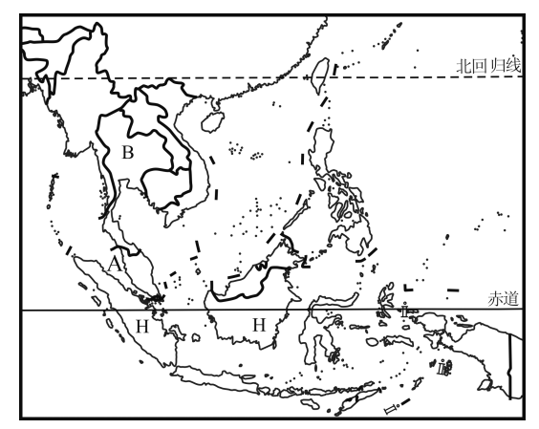
二、综合题
25.读下图，完成下列各题。
（1）东南亚包括 半岛和 群岛两大部分。
（2）东南亚的地理位置十分重要，位于 洲和 洲、
洋和 洋的“十字路口”。A是 海峡。
（3）半岛B的地形特点是 。
（4）Ｈ地的主要气候类型是 ，其气候特征是 。
中南
马来
亚
大洋
印度
太平
马六甲
山河相间，纵列分布
热带雨林气候
全年高温多雨

Slide 37
（5）将下列旅游资源与所在国家连线。
A.仰光大金塔
a.柬埔寨
B.吴哥窟
b.缅甸
C.下龙湾
c.印度尼西亚
d.越南
D.婆罗浮屠

Slide 38
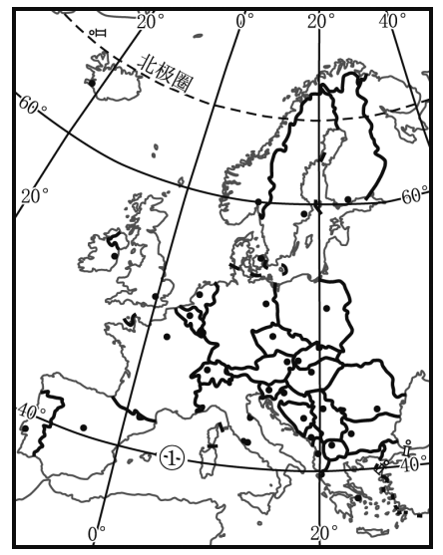
26.读欧洲西部地区简图(如下图所示)，回答下列问题。
地中
（1）图中的①是 海，它通过苏伊士运河与红海相通。
（2）小明暑假要到欧洲西部旅游，打算观看斗牛比赛，享受阳光沙滩，他应该去
；要想游览峡湾风光，他应该去 。
（3）欧洲西部地形以为 主，这种地形有利于 ；欧洲西部沿海地区以 气候为主， 业发达；地中海沿岸属
气候， 业发达。
西班牙
挪威
平原
温暖湿润的海洋风深入内陆
温带海洋性
畜牧
地中海
园艺

Slide 39
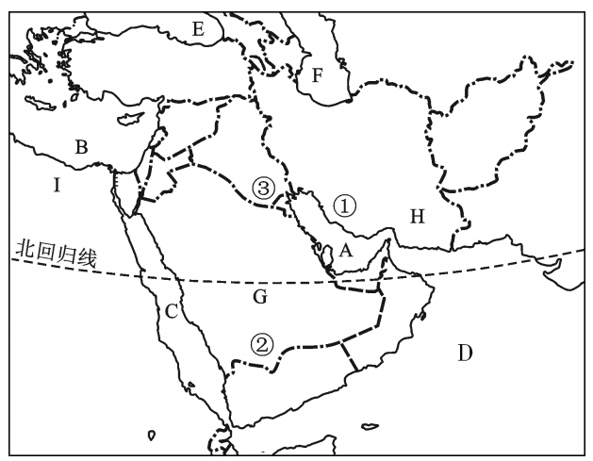
27.读中东简图（如下图所示），完成下列各题。
（1）A是 湾,这里是世界的 宝库。
（2）B是 海，C是 海，它们之间由 运河沟通。
（3）B和E之间的通道是 海峡。
（4）F是世界上最大的湖泊 ，G是世界上最大的半岛半岛 ，I是文明古国 。
（5）中东居民大多是 民族，多信奉 教。
（6）中东最丰富的资源是 资源，最短缺的是 资源。
波斯
石油
地中
红
苏伊士
土耳其
里海
阿拉伯
埃及
阿拉伯
伊斯兰
石油
水

Slide 40
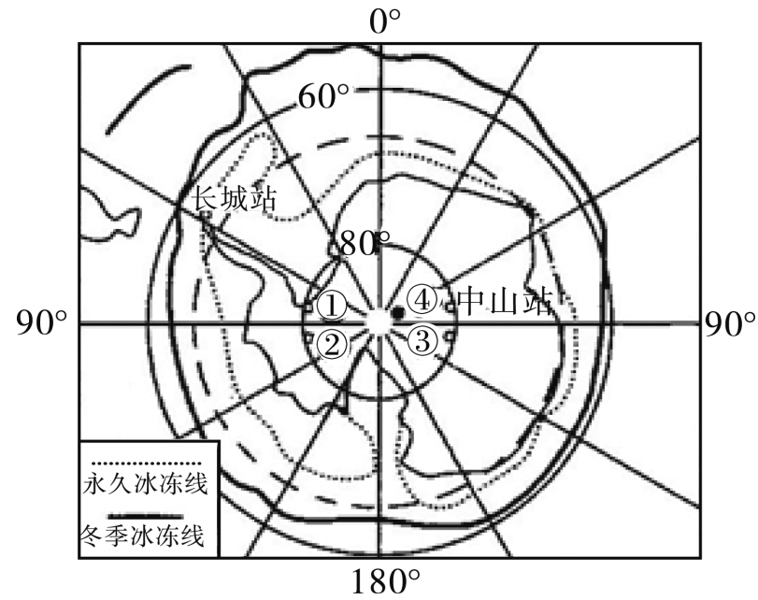
28.2007—2008年是第四次“国际极地年”。我国相继建成了长城站、中山站和黄河站。2009年1月27日，我国的第三个南极科学考察站、首个南极内陆科学考察站——“中国南极昆仑站”（77°06′58″E，80°25′01″S）正式建成，至此我国在两极地区共建立了四个科学考察站。读下图，回答下列问题。
（1）在图中左上角弧线上，画出表示地球自转方向的箭头。
（2）图中①②③④，表示我国在南极的第三个科考站的是 。
（3）昆仑站建成时，广西的白昼比黑夜 。
④
短

Slide 41
（4）三个科考站中，见到极昼极夜现象的是 （名称）。
（5）与长城站隔海相望的大洲是 。
（6）近年来，科学家发现南极地区的冰川在不断消融，漂浮在南极周围的冰山逐渐增多。其原因是 。
（7）爱护和保护地球上的最后一片净土——南极洲，下列哪一项做法是正确的？( )
A.去南极海域猎杀鲸鱼 B.大规模开发南极矿产
C.把丢弃的垃圾埋在雪地下 D.作为科研基地和平利用
中山站、昆仑站
南美洲
全球气候变暖导致冰山崩解、融化
D

